Slide 1
Význam OSN v zahraniční politice ČR a EU Michal Kaplan Ministerstvo zahraničních věcí ČR
Český model amerického kongresu
Plzeň, 6. září 2021

Slide 2
Osnova přednášky
Globální problémy a trendy
před pandemií
po pandemii
Multilaterální diplomacie
Mnohostranné vztahy ČR
Role EU ve vztahu k OSN
Výzvy a otázky do diskuse

Slide 3
Ekonomické centrum se vrací na východ

Slide 4
Nastupující ekonomiky jsou podzastoupeny

Slide 5
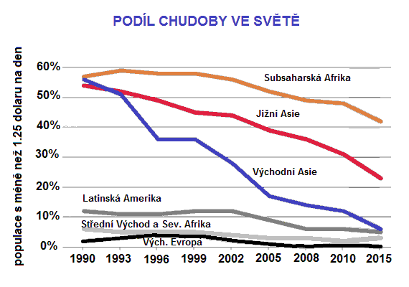
Čína snižuje chudobu, Afrika zaostává

Slide 6
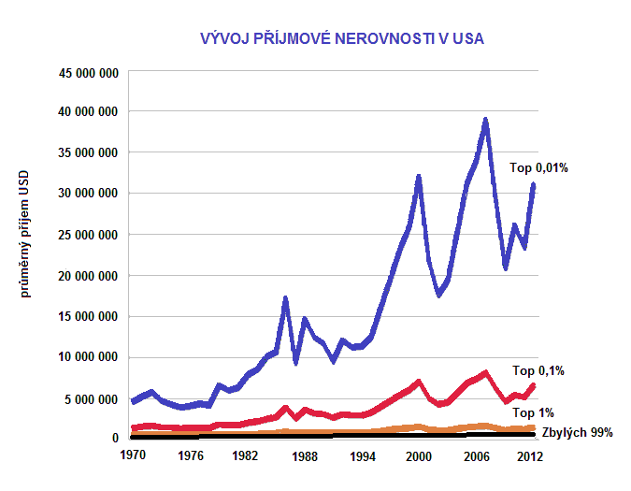
Marx reloaded: kapitál získává převahu nad prací

Slide 7
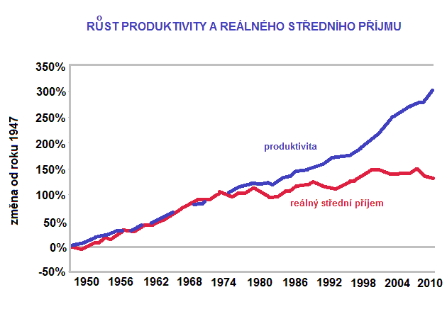
Marx reloaded: kapitál převažuje nad prací

Slide 8
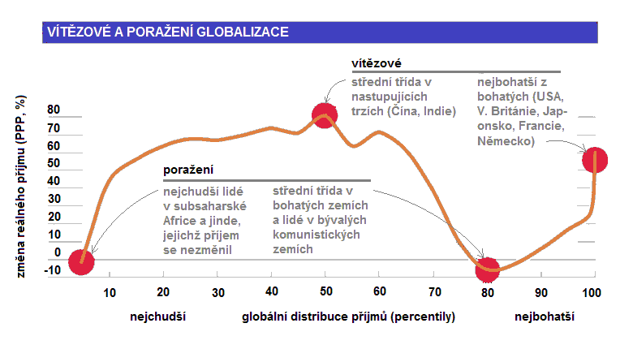
Střední třída v bohatých zemích mezi poraženými

Slide 9
Rozmach neliberální demokracie

Slide 10
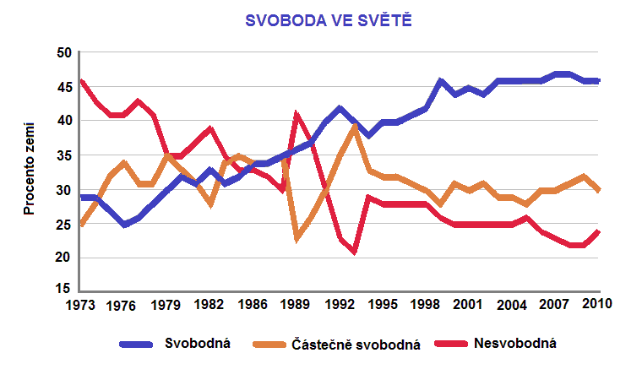
Svoboda ve světě začala po roce 2000 stagnovat

Slide 11
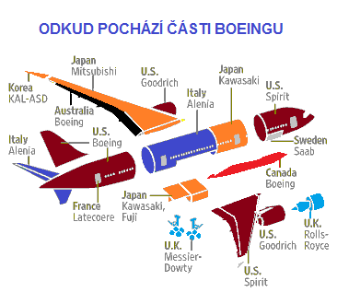
Globální hodnotové řetězce

Slide 12
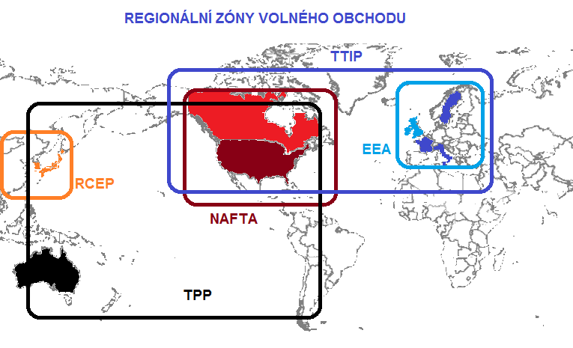
Regionální FTAs - volný obchod pro všechny?

Slide 13
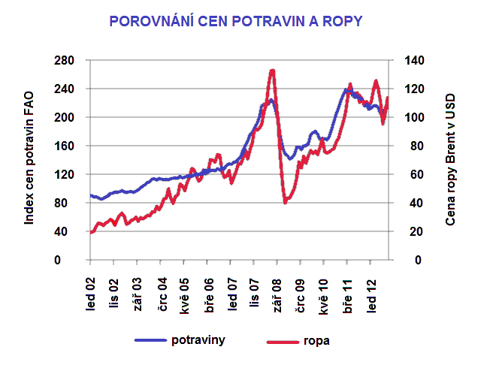
Ceny potravin a ropy jsou svázané

Slide 14
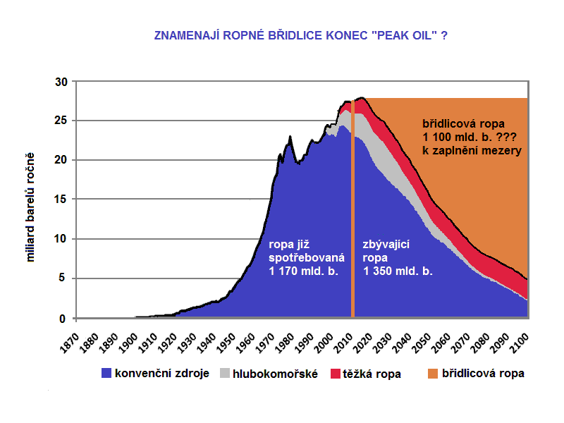
Odsouvá se „oil peak“ donekonečna?

Slide 15
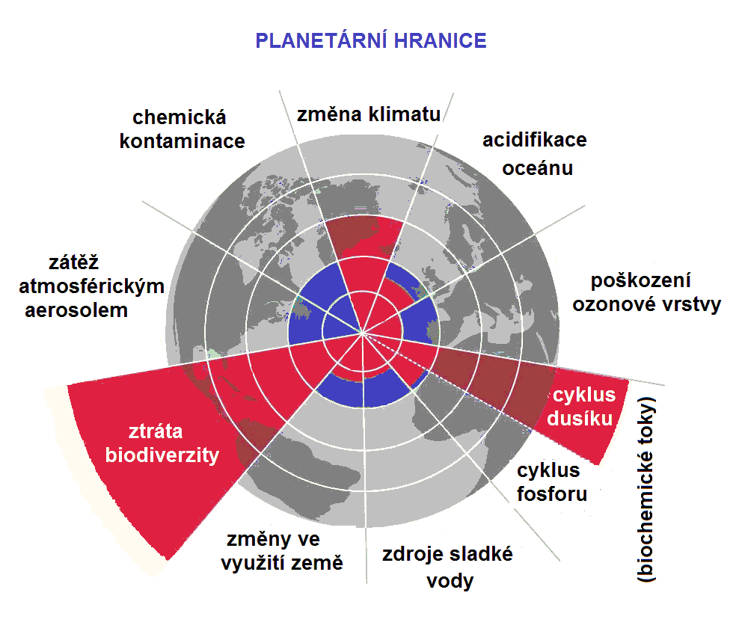
Překonali jsme již planetární hranice?

Slide 16
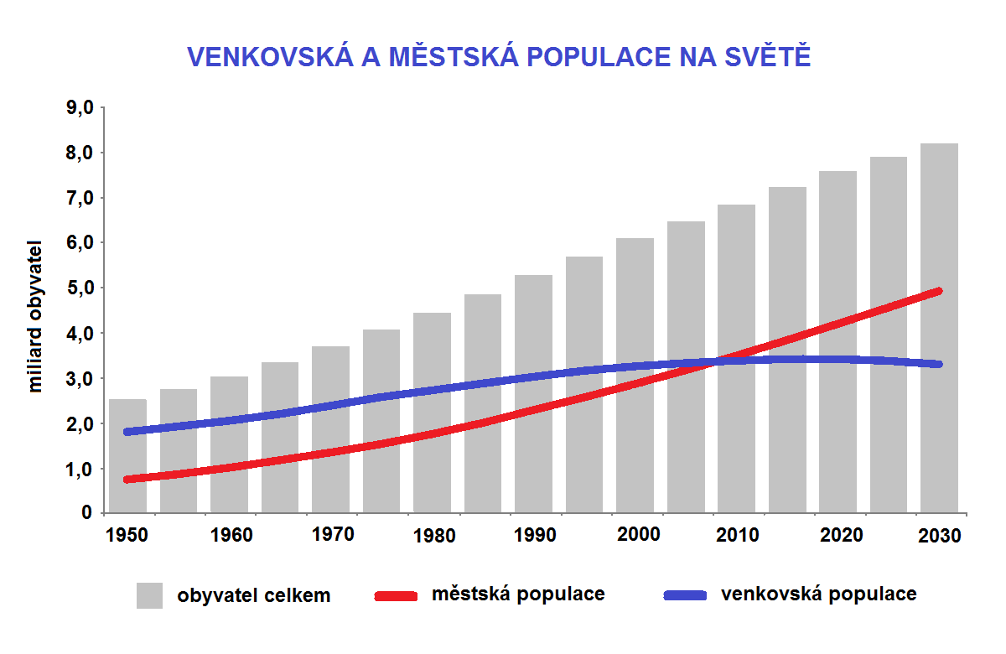
Ve městech žije více lidí než na venkově

Slide 17
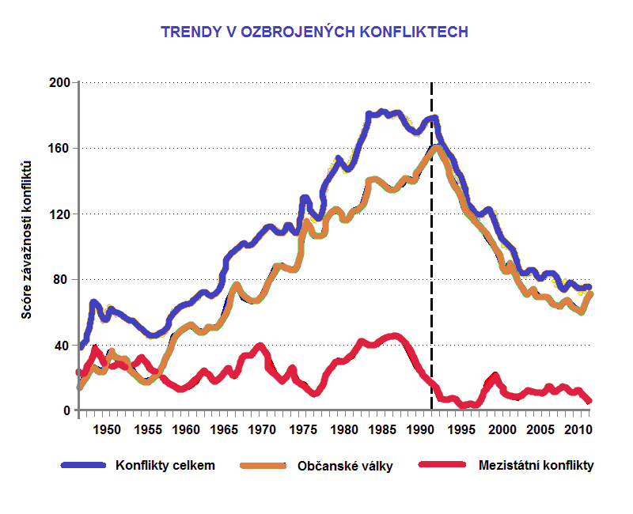
Konec historie se nekoná, konflikty pokračují

Slide 18
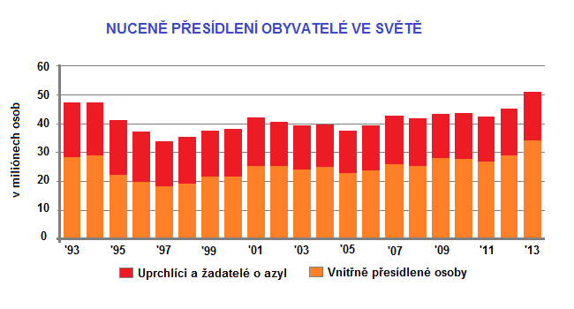
Nejvyšší počet uprchlíků od konce studené války

Slide 19
Globální trendy – před pandemií
Ekonomická a geopolitická síla se přesouvá z Atlantiku do Pacifiku, ale mezinárodní architektura vychází z doby po 2. světové válce.
Chudoba ve světě klesá, ale ne všude. Ve středněpříjmových zemích už není problémem extrémní chudoba, nýbrž rostoucí nerovnost.
Systém liberální demokracie se dostává pod tlak; roste atraktivita alternativních neo-autoritářských modelů.
Pokračuje regionalizace mezinárodního obchodu a vertikální dělba práce v hodnotových řetězcích.
Pokles cen ropy a dalších surovin dopadá na vývozce. Pokračuje urbanizace a rostou tlaky na využívání přírodních zdrojů.
Klesá počet mezistátních konfliktů, ale roste počet občanských válek. Kromě vlny uprchlíků pokračuje ekonomická migrace.

Slide 20
Globální trendy – po pandemii
Pandemie vymazala několik let pokroku ve snižování chudoby.
Pandemie prohloubila ideologické soupeření mezi Západem a Východem.
Pandemie zrychlila nástup digitalizace a obnažila problém dezinformací a fake news.
Pandemie přerušila dodavatelské řetězce. Mezinárodní obchod ustupuje od globalizace k nacionalizmu.
Pandemie krátkodobě snížila znečištění ale není dlouhodobým řešením klimatické změny.
Mezinárodní bezpečnost se dále zhoršuje. Počet uprchlíků a vnitřně vysídlených osob je nejvyšší od 2. světové války.

Slide 21
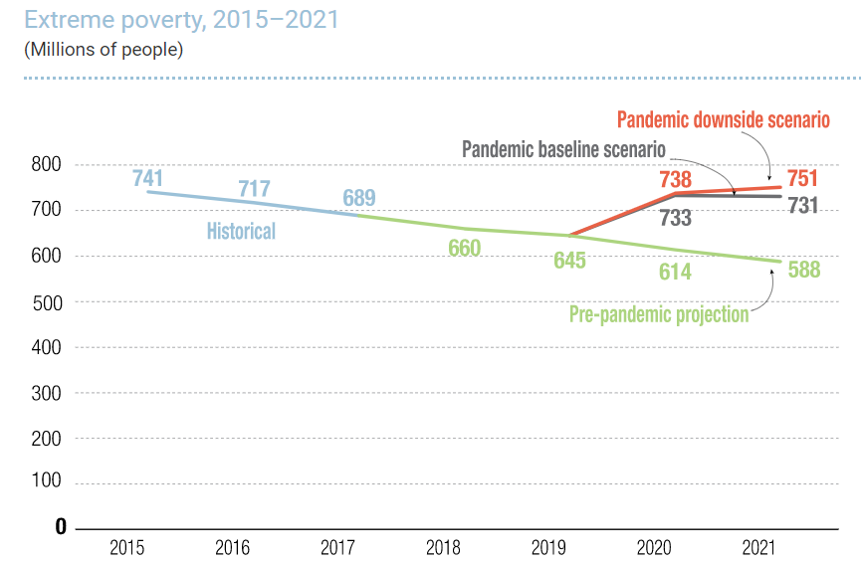
Pandemie vymazala 5 let pokroku v boji s chudobou.

Slide 22
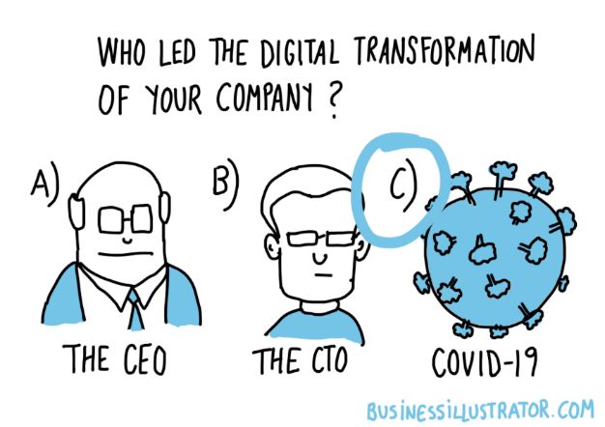
Pandemie urychlila nástup digitalizace

Slide 23
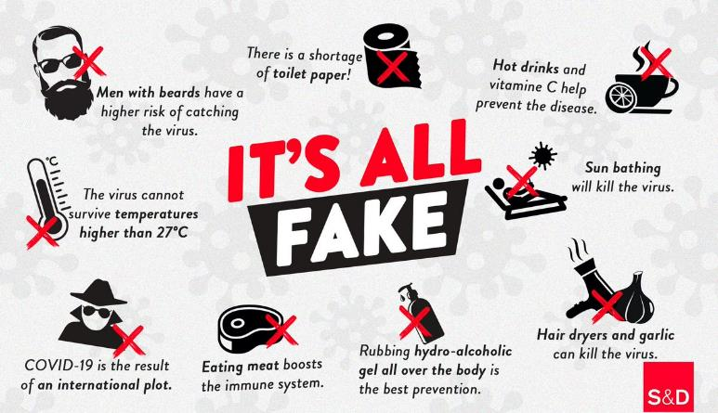
Fake news se šíří rychleji než facts news

Slide 24
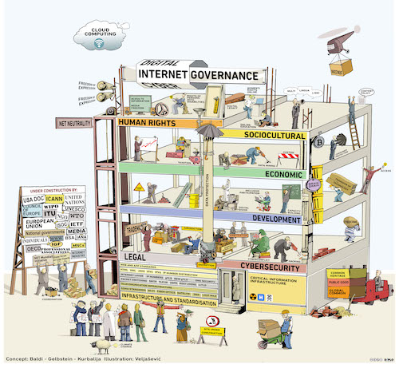
Komplexnost řízení internetu

Slide 25
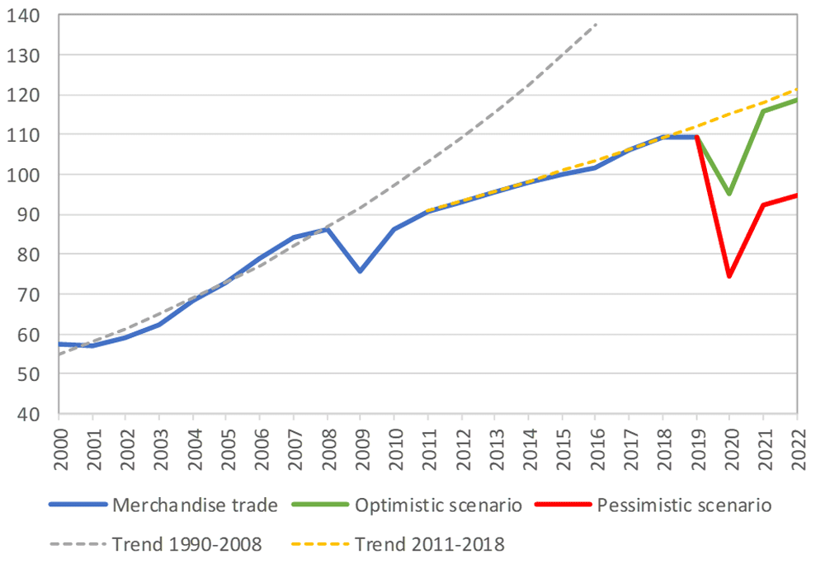
Světový obchod se pomalu vzpamatovává

Slide 26
Různý dopad na různé sektory

Slide 27
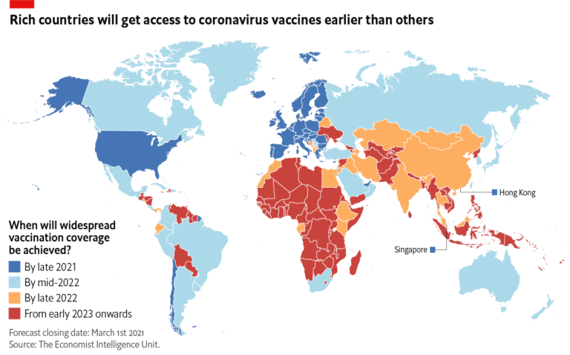
Vakcínová diplomacie vs. nacionalizmus

Slide 28
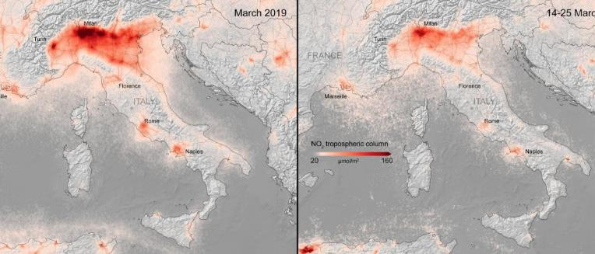
COVID snížil znečištění, ale ne změnu klimatu

Slide 29
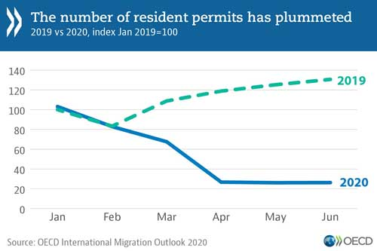
COVID zbrzdil migraci, ale ne vlnu uprchlíků

Slide 30
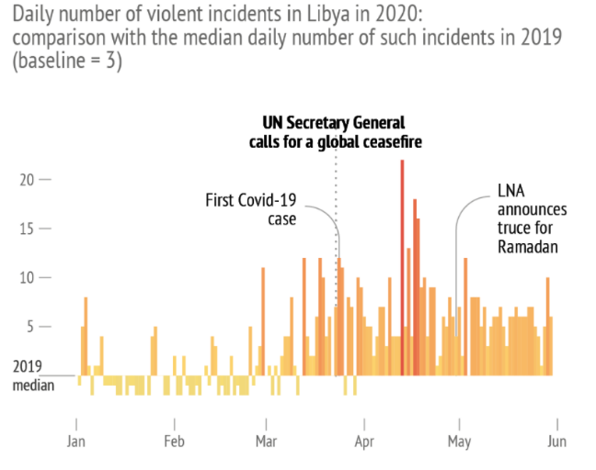
Pandemie, globální příměří a konflikty

Slide 31
Mezinárodní organizace

Slide 32
K čemu máme mezinárodní organizace?
Globální problémy vyžadují globální řešení
Solidarita a rozvojová spolupráce
Koordinovaný boj proti pandemii
Koordinovaný boj proti klimatické změně
Celosvětové fórum pro dialog
Prevence a řešení konfliktů
Humanitární pomoc, uprchlíci
Univerzální normy a pravidla
Ochrana lidských práv
Mezinárodní humanitární právo
Pravidla pro řízení internetu?

Slide 33
Specifika multilaterální diplomacie
Nemáme 1 partnera, ale 192+ partnerů
Konsensus je hlavní metodou, zřídka hlasování
Na papíře má každá země stejné slovo
Sekretariáty mez. organizací ovlivňují agendu
UN slang – nesrozumitelnost pro běžného občana
Bilateralizace multilaterálních vztahů / multilateralizace bilaterálních vztahů

Slide 34
Priority multilaterální diplomacie ČR
Obecné
Dodržování pravidel
Spolupráce a otevřenost
Efektivita mez. organizací
Tématické
Lidská práva
Řešení konfliktů
Mezinárodní obchod
Geografické
Izraelsko-palestinský konflikt

Slide 35
Nástroje multilaterální diplomacie ČR
Kandidatury – členství v řídících orgánech
Předkládání a hlasování o rezolucích
Partnerství a aliance (like-minded země)
Češi v sekretariátech mez. organizací
Cílené dobrovolné příspěvky
Veřejná diplomacie (akce, média, sociální sítě)

Slide 36
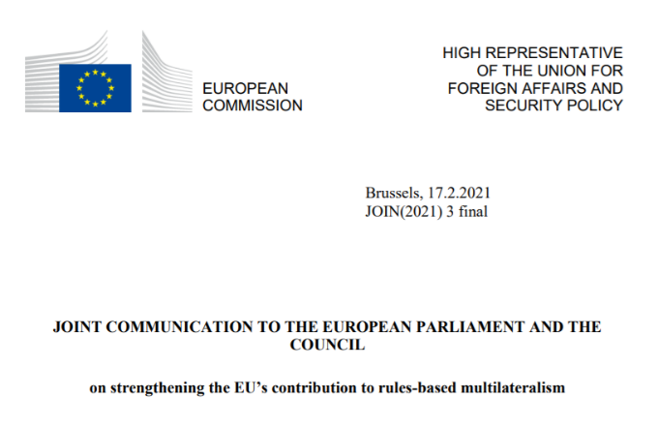
Evropská unie a multilateralizmus

Slide 37
Jednota EU na mezinárodní scéně

Slide 38
Priority EU v OSN
Promote and defend human rights, prevent conflicts
Ensure universal access to COVID-19 vaccines
Strenghten global recovery and tackle inequalities
Win the race against climate change
Establish global rules for new digital technologies
Modernise global institutions

Slide 39
Výzvy multilaterální diplomacie
Od bipolarity přes hegemonii k multipolaritě
Může (má) EU hrát most mezi USA a Čínou?
Západní demokracie nemají v OSN většinu
Jak udržet univerzální normy a pravidla?
Jak angažovat „země uprostřed“ a nestátní aktéry?
Reforma OSN a multilaterální architektury
Potřebujeme globální vládnutí?
Virtuální multilaterální diplomacie?

Slide 40
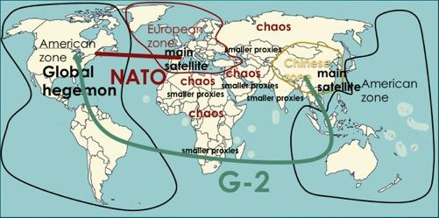
Multipolární světový (ne)pořádek

Slide 41
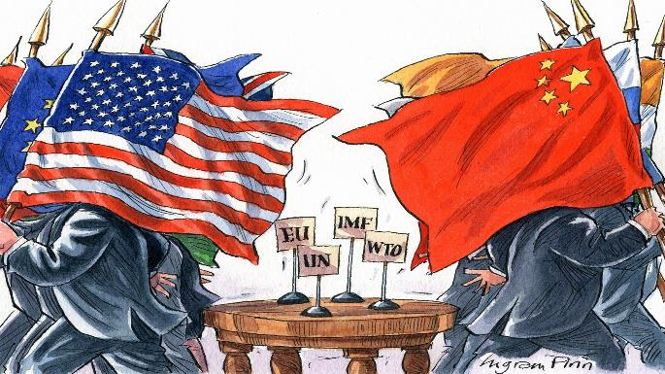
Souboj o narativ mezi Západem a Východem

Slide 42
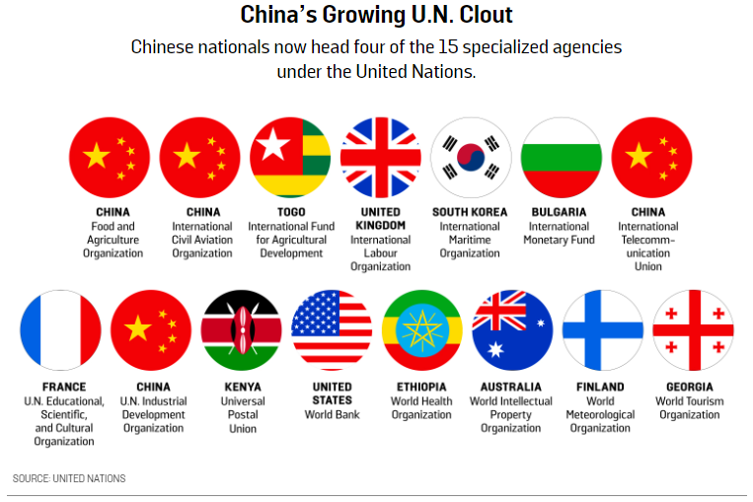
Vliv Číny v mezinárodních organizacích

Slide 43
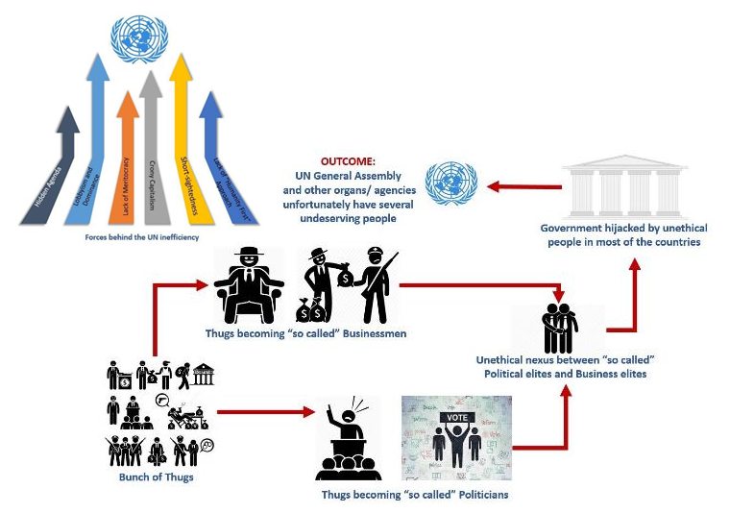
Příčiny neefektivnosti OSN

Slide 44
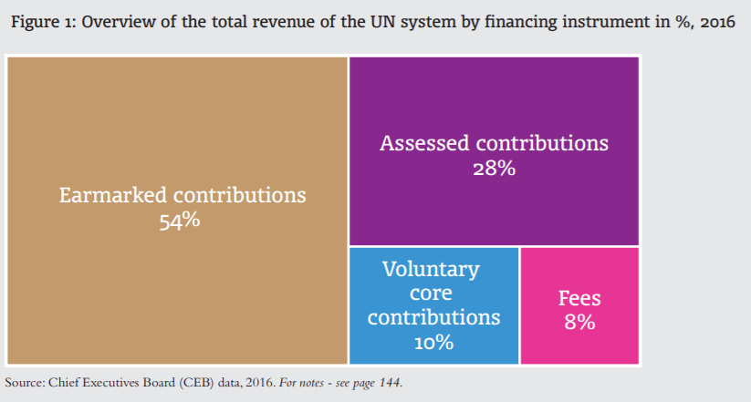
Závislost OSN na dobrovolných příspěvcích

Slide 45
Více modrých přileb, méně konfliktů?

Slide 46
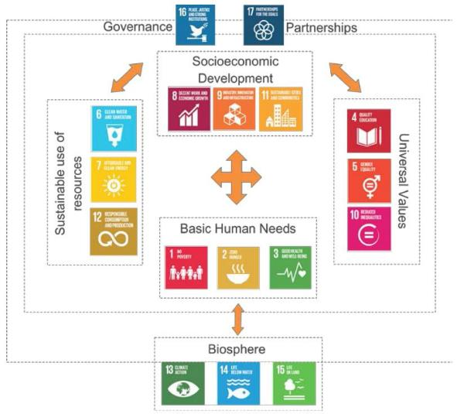
Globální problémy jsou propojené

Slide 47
Zjednodušená složitá struktura OSN

Slide 48
Archituktura globálního zdraví

Slide 49
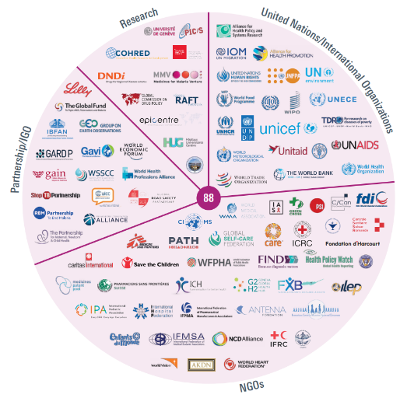
Ženevský zdravotní ekosystém

Slide 50
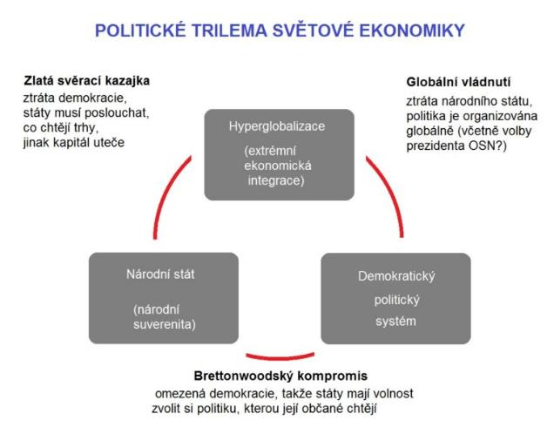
Demokracie, globalizace, suverenita

Slide 51
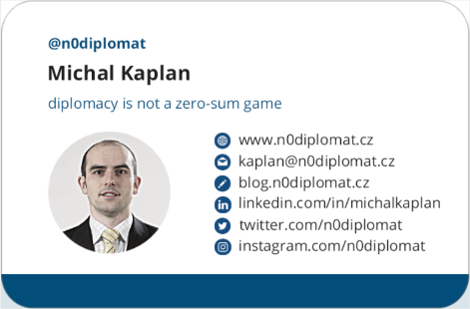
Děkuji za pozornost

